Slide 1




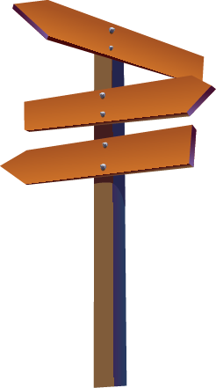


Wellcome!
Notes:
更多精彩模板请关注【沐沐槿PPT】https://mumjin.taobao.com/

Slide 2
LỚP TRƯỞNG BÁO CÁO CHUẨN BỊ BÀI
NHÓM 1: Tìm hiểu về tính dẻo của kim loại + Quay video thí nghiệm
NHÓM 2: Tìm hiểu về tính dẫn điện
NHÓM 3: Tìm hiểu về tính dẫn nhiệt của kim loại
NHÓM 4: Tìm hiểu tính ánh kim

Slide 3
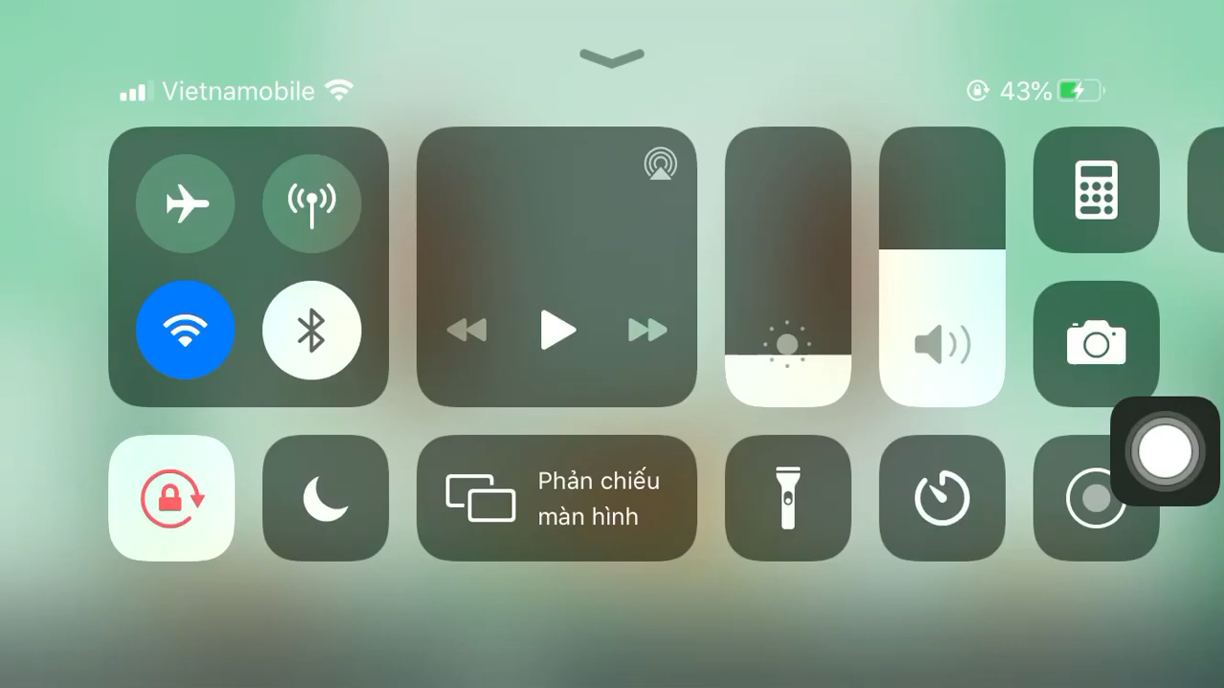

Slide 4
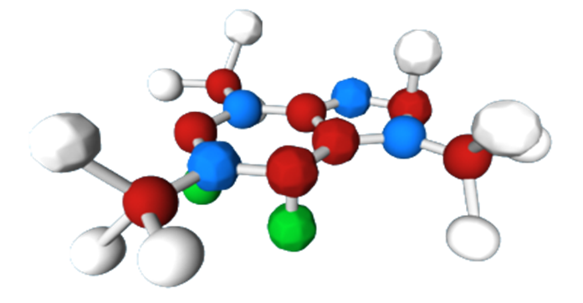
Chương II: KIM LOẠI
Tính chất của kim loại, Tính chất của Al, Fe. Viết PTHH minh họa cho các tính chất hóa học
Thế nào là gang thép và quy trình sản xuất gang thép
Trình bày một số ứng dụng của kim loại, gang thép trong đời sống sản xuất.
Mô tả: Thế nào là sự ăn mòn kim loại các yếu tố ảnh hưởng đến sự ăn mòn kim loại và biện pháp bảo vệ kim loại khỏi sự ăn mòn.

Slide 5
TIẾT 21 Bài 15:
Tính chất vật lí của
kim loại

Slide 6


02
03
04
01
ÁNH KIM
TÍNH DẪN ĐIỆN
TÍNH DẪN NHIỆT
TÍNH DẺO

Slide 7
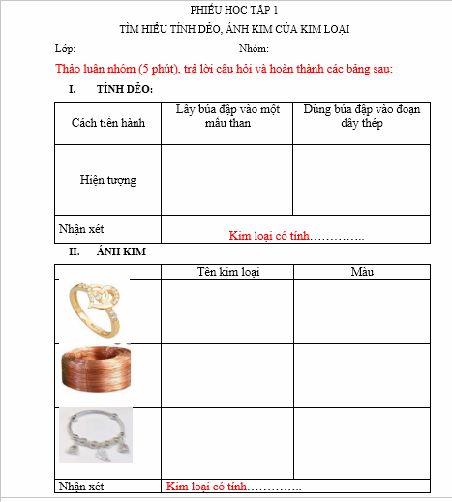
Quan sát video, thảo luận nhóm (5 phút), hoàn thành cho cô phiếu bài tập

Slide 8

Video tính dẻo HS chuẩn bị ở nhà

Slide 9


Slide 10
Chia lớp thành 4 nhóm, Thảo luận nhóm (5 phút) hoàn phiếu học tập
https://www.liveworksheets.com/c?a=s&t=s4oiioulpsz&mn=uf&sr=n&ms=uz&l=yj&i=dxzusos&r=ia&db=0&f=dzduuuzn&cd=pp9joojxahpgxeliqnmgxpjpod2ngnxxxglxg

Slide 11
Đại diện nhóm trình bày nội dung thảo luận nhóm

Slide 12
Phiếu học tập số 1
THÍ NGHIỆM | HIỆN TƯỢNG | GIẢI THÍCH
Lấy búa đập vào
một mẩu than
Than chì không có tính dẻo
Than chì vỡ vụn
Dùng búa đập vào
đoạn dây đồng
Dây đồng bị dát mỏng
Kim loại đồng có tính dẻo

Slide 13
Các em quan sát các hình ảnh sau, Hãy cho cô biết nhờ kim loại tính dẻo mà chúng có ứng dụng gì trong đời sống?
EM CÓ BIẾT:
KIM LOẠI NÀO DẺO NHẤT?
Người ta có thể dát những lá vàng mỏng tới 1/20 micrôn và ánh sáng có thể chiếu qua được
Trang trí nhà cửa
Vỏ đồ hộp
Giấy bạc
Cuộn dây đồng
Chi tiết máy móc
Tượng đồng

Slide 14

Tiết 21: TÍNH CHẤT VẬT LÝ CỦA KIM LOẠI
1. TÍNH DẺO
- Hầu kim loại có tính dẻo.
2. ÁNH KIM
- Kim loại có tính ánh kim. Nhờ tính chất này một số kim loại được sử dụng làm đồ trang sức như: Vàng, bạc

Slide 15
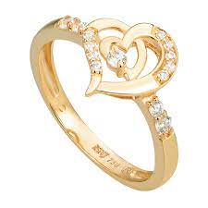
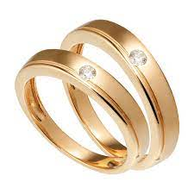
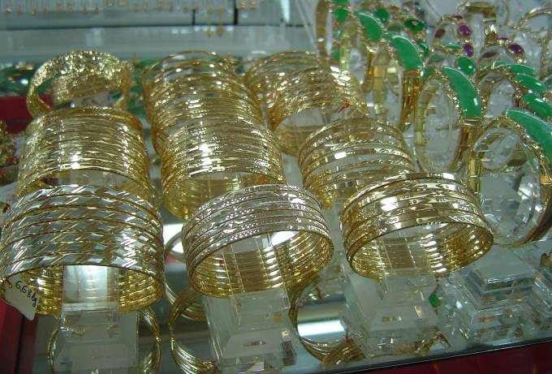
02
Khi các đồ trang sức được chiếu đèn, ta thấy như thế nào?
Trên bề mặt các đồ trang sức có vẻ sáng lấp lánh rất đẹp .

Slide 16

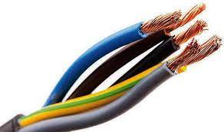
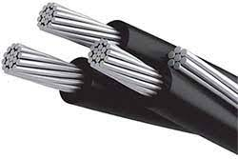
03
TÍNH DẪN ĐIỆN

Slide 17
Trong thực tế, lõi dây điện thường làm bằng những kim loại nào ?
2. Các kim loại khác có dẫn điện không ? Kim loại nào dẫn điện tốt nhất?
Trong thực tế, dây dẫn thường làm bằng đồng, nhôm, …
Các kim loại khác có dẫn điện, nhưng khả năng dẫn điện thường khác nhau .

Slide 18


Slide 19
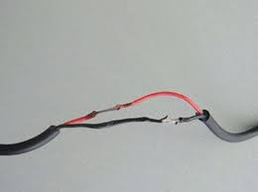
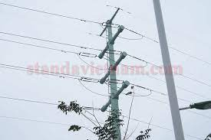
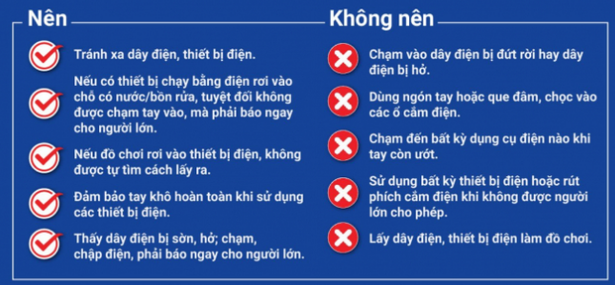
Đường điện cao thế có đường dây truyền tải là dây trần, không có vỏ bọc. Vì điện cao thế có khoảng cách phóng điện lớn nên việc sử dụng dây dẫn có vỏ bọc gần như không có tác dụng. Đối với điện cao thế thì việc giữ khoảng cách là quan trọng nhất. nếu vi phạm khoảng cách an toàn (khoảng cách an toàn là 1,5m với đường điện 110KV; 2,5m với đường điện 220KV và 4,5m với đường điện 500KV).

Slide 20
Tiết 21: TÍNH CHẤT VẬT LÝ CỦA KIM LOẠI
1. TÍNH DẺO
- Hầu hết kim loại có tính dẻo.
2. ÁNH KIM
- Kim loại có tính ánh kim. Nhờ tính chất này một số kim loại được sử dụng làm đồ trang sức như: Vàng, bạc
3. TÍNH DẪN ĐIỆN
- Kim loại có tính dẫn điện.

Slide 21
VÌ SAO KIM LOẠI CÓ TÍNH DẪN ĐIỆN?

Slide 22
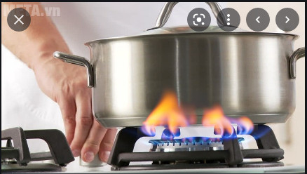
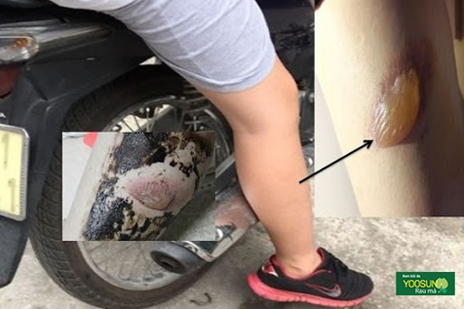
Dựa vào hình ảnh sau, hãy cho cô biết kim loại còn có tính chất vật lý nào?

Slide 23
Tiết 21: TÍNH CHẤT VẬT LÝ CỦA KIM LOẠI
1. TÍNH DẺO
- Hầu hết kim loại có tính dẻo.
2. ÁNH KIM
- Kim loại có tính ánh kim. Nhờ tính chất này một số kim loại được sử dụng làm đồ trang sức như: Vàng, bạc
3. TÍNH DẪN ĐIỆN
- Kim loại có tính dẫn điện. Bạc là kim loại dẫn điện tốt nhất sau đó là đồng, nhôm, sắt.
4. TÍNH DẪN NHIỆT
- Kim loại có tính dẫn nhiệt.

Slide 24


Slide 25


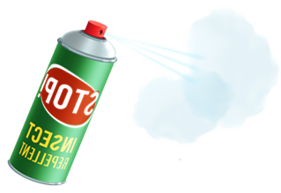
CÙNG BÉ DIỆT MUỖI

Slide 26


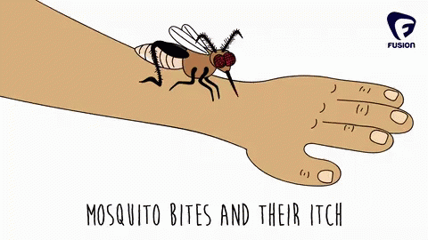
Câu 1. Kim loại nào dưới đây dẫn điện tốt nhất?
A. Đồng
B. Bạc
C. Sắt
D. Nhôm

Slide 27
Câu 2. Nhôm được dùng làm vật liệu chế tạo vỏ máy bay là do?
A. Do dẫn điện tốt
B. Có ánh kim, đẹp
C. Nhiệt độ nóng chảy cao
D. Bền và nhẹ

Slide 28
Câu 2. Nhôm được dùng làm vật liệu chế tạo vỏ máy bay là do?
A. Do dẫn điện tốt
B. Có ánh kim, đẹp
C. Nhiệt độ nóng chảy cao
D. Bền và nhẹ

Slide 29
Câu 3. Các kim loại thường có vẻ đẹp sáng lấp lánh, rất đẹp, nhiều kim loại được sử dụng làm đồ trang sức, vật dụng trang trí. Đó là tính chất vật lí nào của kim loại?
A. Ánh kim
B. Tính dẫn điện
C. Tính dẫn nhiệt
D.Tính dẻo

Slide 30
Câu 4. Kim loại X có nhiệt độ nóng chảy cao nhất, được sử dụng làm dây tóc bóng đèn. Kim loại X là:
A. Sắt
B. Thủy ngân
C. Vonfram
D. Vàng

Slide 31
Câu 5. Ở điều kiện thường, kim loại X là chất lỏng, được sử dụng trong nhiệt kế, áp kế. Kim loại X là:
A. Bạc
B. Thủy ngân
C. Natri
D. Chì

Slide 32




Slide 33


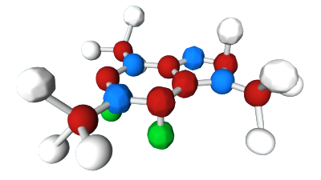

VỀ NHÀ
Các em làm 3 việc sau nhé!
1
Học tính chất vật lí của kim loại và ứng dụng của những tính chất đó
2
Làm tiếp bài tập từ bài 1, 3,4,5 SGK trang 48
3
Soạn trước bài 16: Tính chất hóa học của Kim Loại.
2
3

Slide 34

Thanks you!

Slide 35
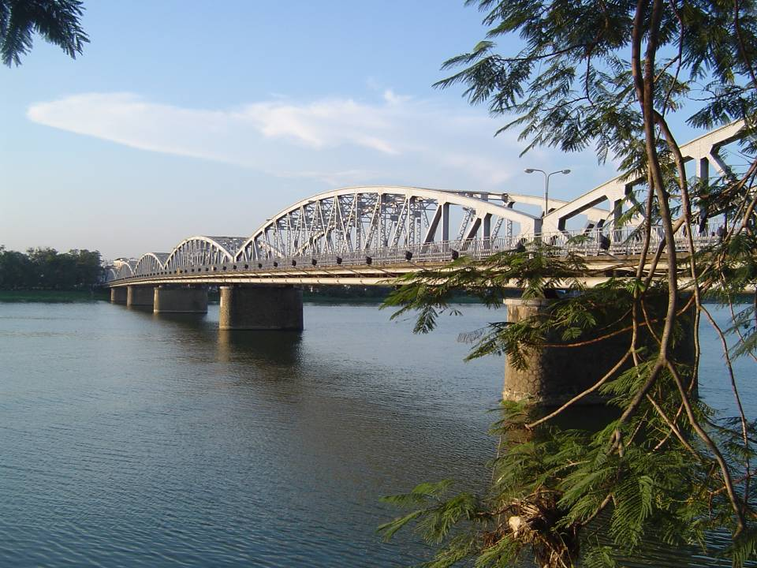
Ứng dụng tính chất vật lý nào của kim loại
để làm cầu Trường Tiền?

Slide 36
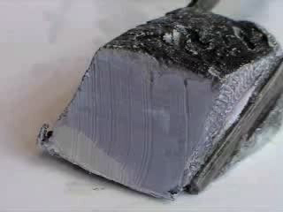
Độ cứng
Có KL rất cứng: W, Cr…
Có KL rất mềm: Na, K , Li…
K

Slide 37
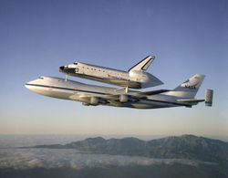
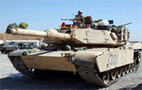
Khối lượng riêng
Kim loại | Khối lượng riêng (g/cm³)
Fe | 7,86
Li | 0,50
Al | 2,70
Ứng dụng tính chất nào của kim loại
để chế tạo máy bay, xe tăng?

Slide 38
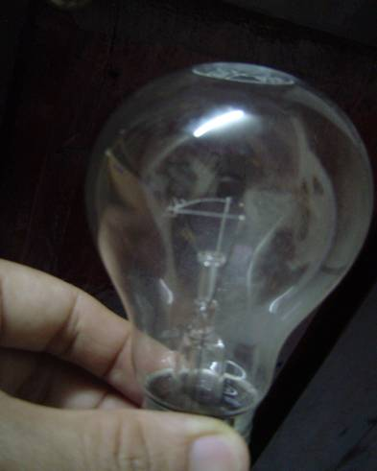
Nhiệt độ nóng chảy
Dây tóc của bóng đèn này
làm bằng kim loại gì?
Kim loại | Nhiệt độ nóng chảy
Thuỷ ngân | -39 ⁰C
Kẽm | 419 ⁰C
Vonfram | 3410⁰C
Nhôm | 660ºC
Sắt | 1539ºC

Slide 39

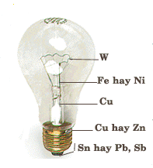
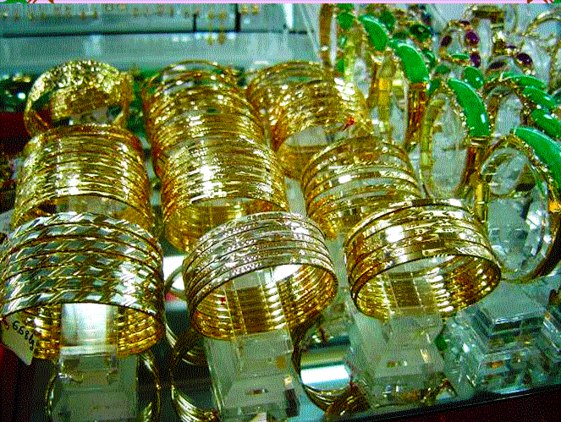
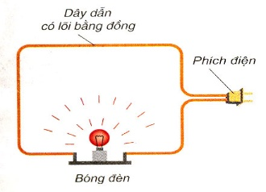
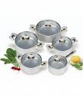
Em hãy chọn những từ (cụm từ) thích hợp để điền vào chỗ trống trong các câu sau 1.nhôm; 2.bền; 3.nhẹ; 4.nhiệt độ nóng chảy; 5.dây điện; 6.đồ trang sức.
1
1. Kim loại vonfram được dùng làm dây tóc bóng đèn điện là do có ……………………. cao
2. Bạc, vàng được dùng làm…………………… vì có ánh kim rất đẹp.
3. Nhôm được dùng làm vật liệu chế tạo vỏ máy bay là do ..………… và …………………
4. Đồng và nhôm được dùng làm …………… là do dẫn điện tốt.
5. ……………được dùng làm vật dụng nấu bếp là do bền trong không khí và dẫn nhiệt tốt
nhiệt độ nóng chảy
đồ trang sức
2
3
nhẹ
bền
dây điện
4
Nhôm
5

Slide 41


TÍNH DẪN ĐIỆN
02
Quan sát video và trả lời phiếu học tập số 2

Slide 42


Slide 43
04
TÍNH DẪN NHIỆT
KIM LOẠI CÓ TÍNH DẪN NHIỆT
Kim loại khác nhau có khả năng dẫn nhiệt khác nhau. Kim loại dẫn điện tốt thường cũng dẫn nhiệt tốt
Do có tính dẫn nhiệt và một số tính chất khác nên nhôm, thép không gỉ (inox) được dùng để làm dụng cụ nấu ăn .
Chú ý: khi sử dụng các dụng cụ đun nấu ở gia đình cẩn thận để tránh bỏng.

Slide 44





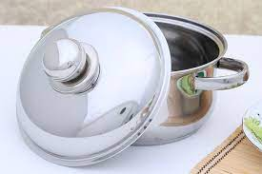
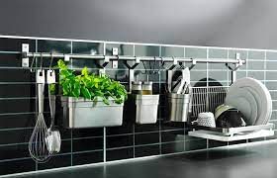
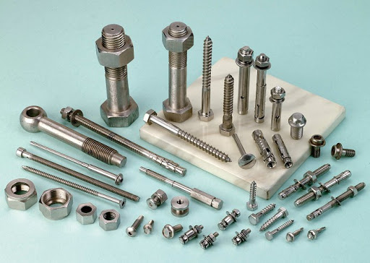
01
02
03

Slide 45
TRÒ CHƠI GIẢI Ô CHỮ
8
1
K | H | Ô | N | G | T | A | N
2
A | X | I | T
3
M | U | Ố | I
4
P | H | Â | N | L | Â | N
5
Đ | Ỏ
6
X | A | N | H
7
C | H | Ấ | T | K | H | Í
Dòng 7 : Một trong những điều kiện của sản phẩm để phản ứng trao đổi xảy ra?
Dòng 6 : Màu của quỳ tím khi nhúng vào
dung dịch NaOH ?
Dòng 5 :Màu của quỳ tím khi nhúng vào
dung dịch HCl ?
Dòng 3 : Hợp chất tạo ra khi cho oxit axit
tác dụng với 1 số oxit bazơ ?
Dòng 2 : Nhiều oxit axit tác dụng với nước
tạo ra hợp chất này ?
Dòng 4 : Loại phân bón có chứa nguyên tố
dinh dưỡng P ??
Dòng 1 : Tính tan của muối BaSO₄?

Slide 46

Các nhóm về nhà thực hiện, quay lại thí nghiệm sau và nộp video cho cô vào tiết sau:
Đốt nóng một đoạn dây thép trên ngọn lửa đèn cồn cho một ít sáp nến vào đầu dây thép không tiếp xúc với ngọn lửa .

Slide 47
01
TÍNH DẺO
Hoạt động nhóm
Các em thực hiện thí nghiệm sau và điền kết quả vào phiếu học tập số 1:
1. Dùng búa đập vào một mẩu than.
2. Dùng búa đập vào đoạn dây đồng.

